Slide 1

AWS 클라우드 플랫폼을 이용한 출퇴근시스템구축
개발자료
Ver. 1.0
Copyright © 교보정보통신㈜
교보정보통신㈜의 사전 승인 없이 본 내용의 전부 또는 일부에 대한 복사, 전재, 배포, 사용을 금합니다.

Slide 2
개 정 이 력
버전 | 작성일 | 변경사유¹ | 변경내용² | 작성자 | 승인자
1.0 | 2021.02.03 | 최초작성 | 제정 | 김현수 | 김현수
¹변경사유: 변경 내용이 이전 문서에 대해 최초작성/승인/추가/수정/삭제 중 선택 기입
²변경내용: 변경이 발생되는 위치와 변경 내용을 자세히 기록(장.절과 변경 내용을 기술한다.)

Slide 3





1. 아키텍쳐 구성도
Amazon EC2
Security Group
WebApp
Server
Client
VPC
DB Server

Slide 4
2. 출퇴근시스템 요구사항
1. 출퇴근 시간을 기록한다.
2. 야근시간 및 기타 휴게시간에 대한 계산을 자동적으로 처리하여 등록한다.
3. 자신의 현재 유효시간을 체크 관리한다.
4. 야근 시 승인을 통하여 시간을 관리감독 하게 한다.
5. 야근 시간을 휴가로 연계할 수 있도록 처리한다.
6. 프로젝트 인원에 대한 일괄 관리할 수 있도록 한다.
7. 엑셀이가 기타 서류를 편리하게 작성할 수 있도록 지원한다.
8. 사용자가 최대한 처리하지 않고 자동으로 처리할 수 있도록 한다.

Slide 5
4. 개발 구성 및 모듈
개발 프레임 구성
■ WebServer
- 조직도 구성
▶ Node.js
▶ Express
"angular": "^1.8.2",
"chart.js": "^2.9.4",
"ejs": "^3.1.5",
"excel4node": "^1.7.2",
"express": "^4.17.1",
"express-session": "^1.17.1",
"gasparesganga-jquery-message-box": "^3.2.2",
"jquery": "^3.5.1",
"jquery-confirm": "^3.3.4",
"json-pretty-html": "^1.1.6",
"mongodb": "^3.6.3",
"mongoose": "^5.11.9",
"nconf": "^0.11.0",
"serve-static": "^1.14.1“
▶ Docker
■ APP
▶ .NetFramework 4.6.1
▶ WPF
▶ Mahapp Toolkit
▶ ComponentOne
■ DB
▶ MONGODB CLOUD 버전 (Atlas)
[TOOL]
■ WEB
Visualstudio code
■ APP
VisualStudio 2017
■ DB
▶ MongoDB Compass
[HardWare]
■ Server
▶ AWS EC2 m2.micro
▶ Network
VPC / Subnet #1
10,0,25.0/16
▶ Strorage
EBS 8gb
▶ Network Securiy
inbound : 22, 3000, 27017, 443

Slide 6
5. 사용된 기술 일람
1. AWS 네트워크 구축 및 EC2 인스턴스 추가
2. Node.js MVC모델 구축
3. MongoDB 구축 및 이용
4. WPF에서 WEBAPI를 시스템 구축
5. Docker를 이용한 배포

Slide 7
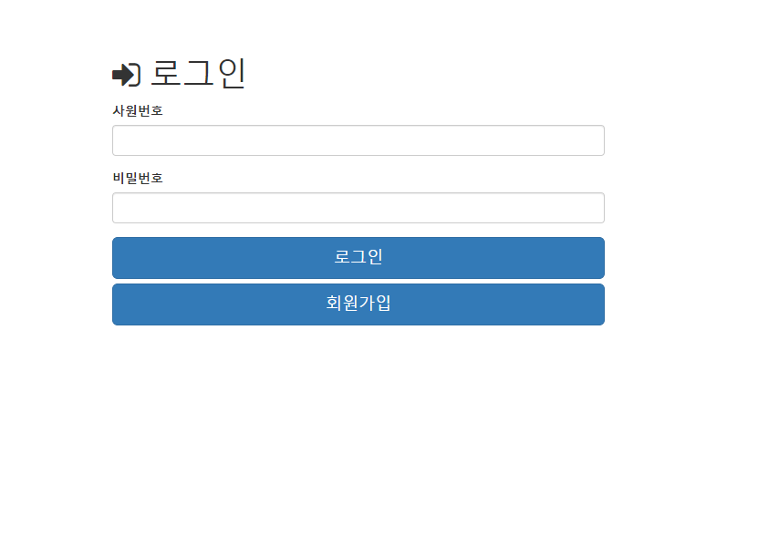
6. 화면 설명 (관리자화면)
[관리자 화면 로그인]
1. 등록되어져 있는 사원번호와
비밀번호를 통하여 시스템에 접속
2. 가입이 안되어 있을 경우 회원가입

Slide 8
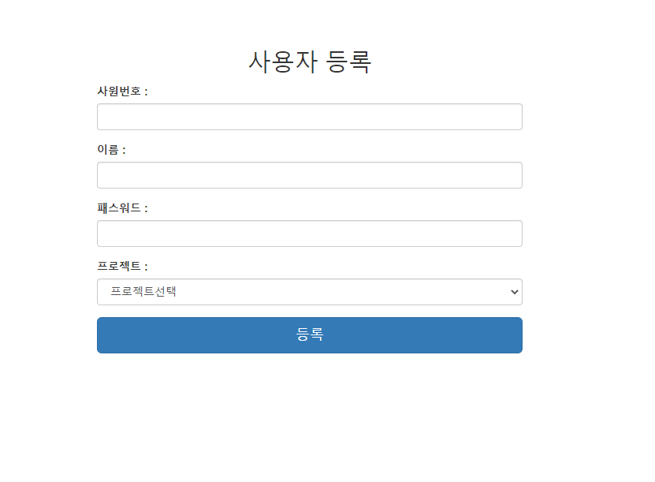
6. 화면 설명 (관리자화면)
[사용자 등록]
1. 사원번호와 이름, 패스워드,
자신이 속한 프로젝트를 선택하여 가입
2. 자신이 선택한 프로젝트에 대해서만
관리할 수 있음.

Slide 9
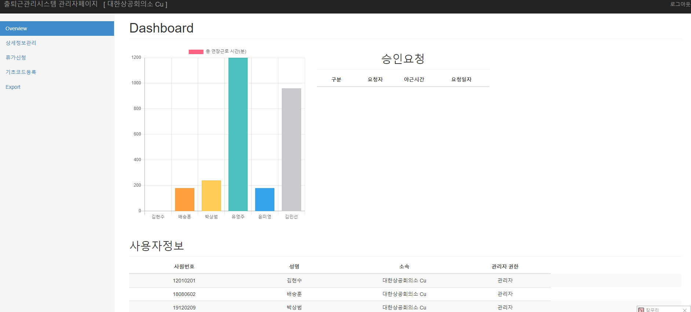
6. 화면 설명 (관리자화면)
[관리 Dashboard 화면]
1. 등급이 관리자인 경우 프로젝트에 속해져 있는 모든 인원의 정보를 관리할 수 있음.
2. 등급이 사용자인 경우 자신의 정보만 확인가능
3. 관리자인 경우 사용자 정보에서 ROW를 클릭하면 역할을 변경할 수 있음.
4. 승인요청의 경우 야근이나 휴가를 신청했을 경우 요청란에 표기됨

Slide 10
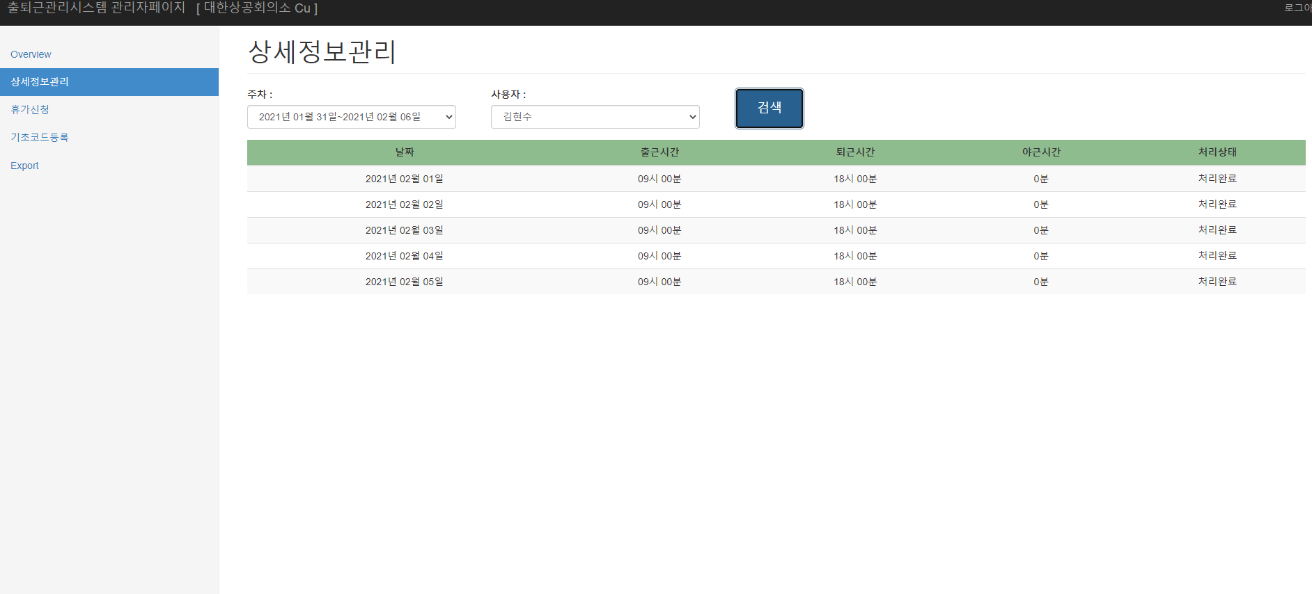
6. 화면 설명 (관리자화면)
[상세정보화면]
1. 프로젝트에서의 출근시간 및 기타 근태관리
2. Row를 클릭한 경우 관리자의 경우 승인처리를 할 수 있음.

Slide 11
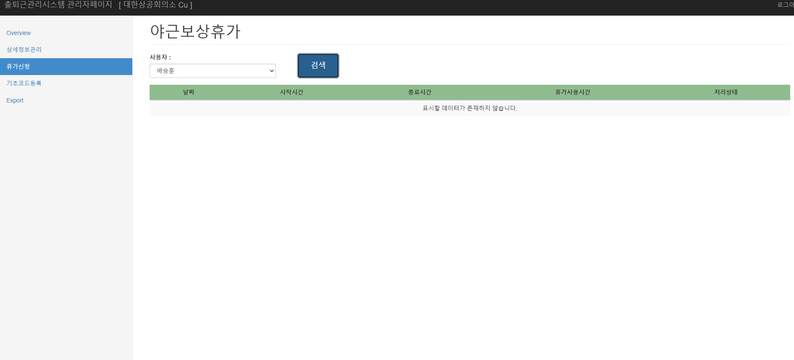
6. 화면 설명 (관리자화면)
[휴가신청화면]
1. 야근에 따른 휴가관리를 함

Slide 12
6. 화면 설명 (관리자화면)
[출력]
야근 신청시 Format에 맞는 문서 출력 및 여러 리스트 출력
EXPORT 구현예정

Slide 13
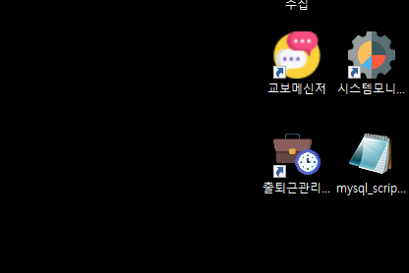
6. 화면 설명 (클라이언트 프로그램)
[클라이언트 인스톨]
클라이언트 프로그램은 인스톨하면
바탕화면에 출퇴근관리 아이콘이 생성

Slide 14
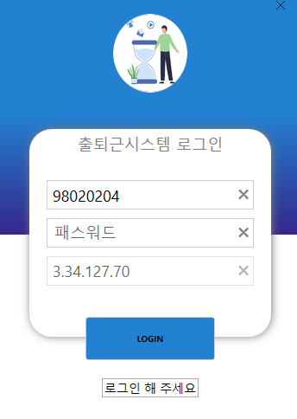
6. 화면 설명 (클라이언트 프로그램)
[클라이언트 로그인]
관리자 화면에 가입한 아이디와
패스워드를 이용하여 로그인

Slide 15
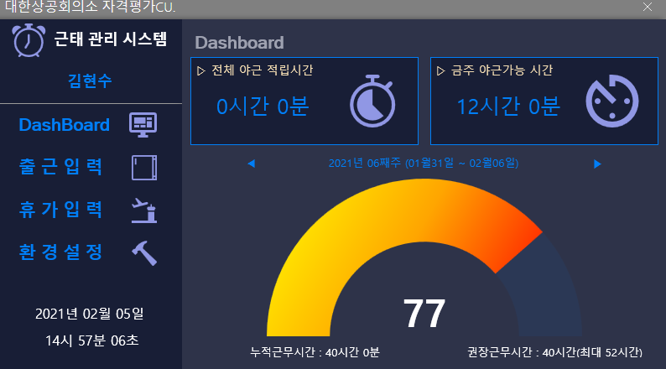
6. 화면 설명 (클라이언트 프로그램)
[클라이언트 Dashboard]
DashBoard를 통하여 현재 자신의 근태관리를 확인 가능
2. 전체야근시간은 현재 승인완료된 근태자료에 대해 야근시간 관리
3. 금주 야근가능 시간은 52시간을 전제로
가능한 야근시간을 표시
4. 매일 9시(월~금)에 출근이 처리되어 있지 않으면 알림창이 표시되어 출근여부를 체크
5분내에 답이 없으면 출근처리 안함.

Slide 16
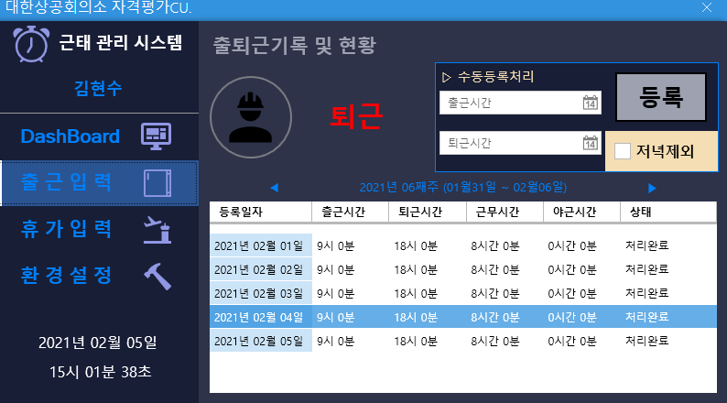
6. 화면 설명 (클라이언트 프로그램)
[출퇴근 기록]
기본적으로 9시 알림창에 OK버튼을 클릭하였을 경우 사람 버튼이 활성화 되고 출근으로 표시됨
2. 처리가 안되었을 경우 사람버튼을 클릭하면 출근체크를 물어봄.
기본적으로는 9시로 출근처리를 하는데 알림창에서 현재시간으로 한다고 처리하면 현재시간으로 처리
3. 퇴근을 클릭하면 디비에 저장되어 아래 리스트에 표시
4. 다른 기간을 등록하고 싶을 경우 수동등록처리를 통하여 등록
5. 야근시간이 된 경우 퇴근처리할때 야근이유를 넣어야하고 미승인 처리상태로 진행됨.

Slide 17
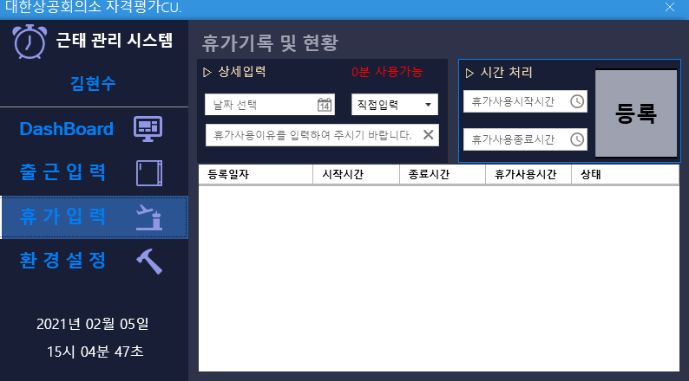
6. 화면 설명 (클라이언트 프로그램)
[휴가입력]
1. 등록된 총야근시간을 기준으로 휴가를 신청가능하도록 처리
2.휴가신청은 무조건 승인 절차에 따름.
3.승인시 총 야근시간에서 휴가시간을 제외
4. 직접입력 / 반차 / 일차로 입력가능

Slide 18
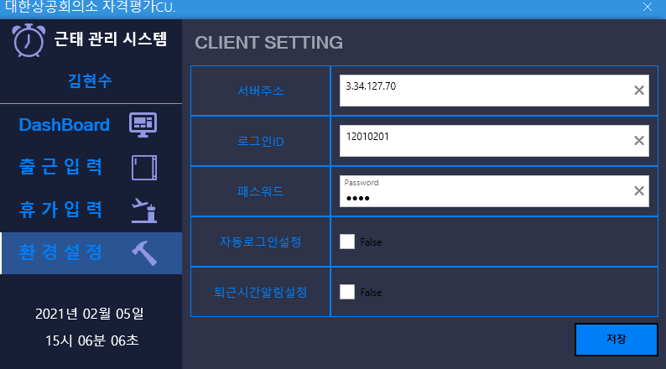
6. 화면 설명 (클라이언트 프로그램)
[환경설정]
1. 자동로그인설정이나 퇴근시간 알림설정등을 할 수 있음.

Slide 19
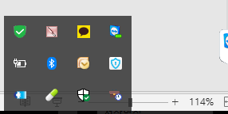
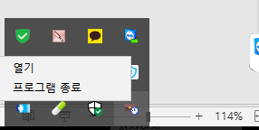
6. 화면 설명 (클라이언트 프로그램)
[관리자 화면 로그인]
프로그램 X버튼을 클릭해도 트레이로 넘어가서 출퇴근 계산
오른쪽 버튼을 통하여 열기/프로그램 종료를 선택

Slide 20
6. 화면 설명 (클라이언트 프로그램)
[옵션기능]
30분간 화면의 마우스나 기타이벤트가 발생하지 않는 경우는
자리 이석으로 간주하여 이석이유를 저장하여 승인 받지 않으면
근무시간에서 제외
2. 휴대폰에서도 처리 할 수 있도록 개발 확인 중

